Slide 1
HINTA MÄÄRÄYTYY MARKKINOILLA
YH2 Taloustieto
Kevät 2020
Fanni Tainio

Slide 2
Kysyntä ja tarjonta määräävät hinnan
Markkinat tarkoittavat hyödykkeiden ostamista ja myymistä
Hyödykkeen hinta markkinoilla määräytyy ostajien kysynnän ja myyjien yhteisen tarjonnan perusteella
Yksinkertaisesti sanottuna markkinoista:
Kun kysyntä nousee, nousee myös hinta
Mitä korkeampi hinta, sitä vähemmän ostajia
Mitä korkeampi hinta tuotteella, sitä enemmän
sitä ollaan valmiita tarjoamaan

Slide 3
Kysyntään vaikuttavia tekijöitä
kysyntä kertoo siitä, kuinka paljon kuluttajat ovat valmiita ostamaan hyödykkeitä eri hinnoilla
kysynnän määrä riippuu seuraavista tekijöistä:
1 ) hyödykkeen hinta
2 ) kuluttajien tulot ja arviot tulokehityksestä
3 ) kuluttajien maku
4 ) kilpailevien hyödykkeiden hinnat
5 ) ostajien arviot hyödykkeiden hintojen tulevasta muutoksesta
6 ) kuluttamisen eettisyys ja ympäristövaikutukset
Lähde: Kanta-kirjan opettajan opetusmateriaali

Slide 4
Tarjontaan vaikuttavia tekijöitä
tarjonta kertoo, kuinka paljon tuottajat ovat halukkaita tuottamaan tietyillä hinnoilla
tarjonnan määrä riippuu seuraavista:
1 ) tuotannontekijöiden määrä
2 ) tuotantoteknologia
3 ) tuotannon muuttuvat kustannukset, esim. palkat tai tuotantotilojen vuokrat
Lähde: Kanta-kirjan opettajan opetusmateriaali

Slide 5
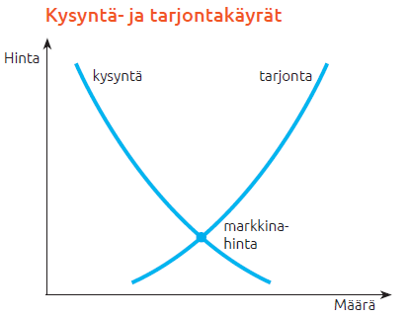
MARKKINAHINTA
Hinta määräytyy markkinoilla tasolle, jolla ostajien kysyntä ja myyjien tarjonta ovat yhtä suuret = markkinahinta
Lähde: Kanta-kirjan opettajan opetusmateriaali

Slide 6
Markkinoiden tasapaino
kun kysyntä ja tarjonta vastaavat toisiaan, markkinat ovat tasapainossa
kun tuotteen kysyntä kasvaa, hinta yleensä nousee
tuotteen kysynnän laskiessa hinta laskee
näin muodostuu hintamekanismi: hinnan muutoksista markkinoilta välittyy tieto valmistajille, jotka muuttavat tuotettuja määriä tarpeen mukaan
→ jos on vähän ostajia, tuotetta valmistetaan vähemmän
→ jos on paljon ostajia, tuotetta tehdään enemmän
→ hinta voi olla myös kannustin: jos yritys saa tuotteesta hyvän hinnan, sitä aletaan
valmistamaan enemmän
Lähde: Kanta-kirjan opettajan opetusmateriaali

